Slide 1









KHỞI ĐỘNG
Yêu cầu
Tìm các từ khác nhau gọi tên sự vật xuất hiện trong hình ảnh.
5 phút

Slide 2



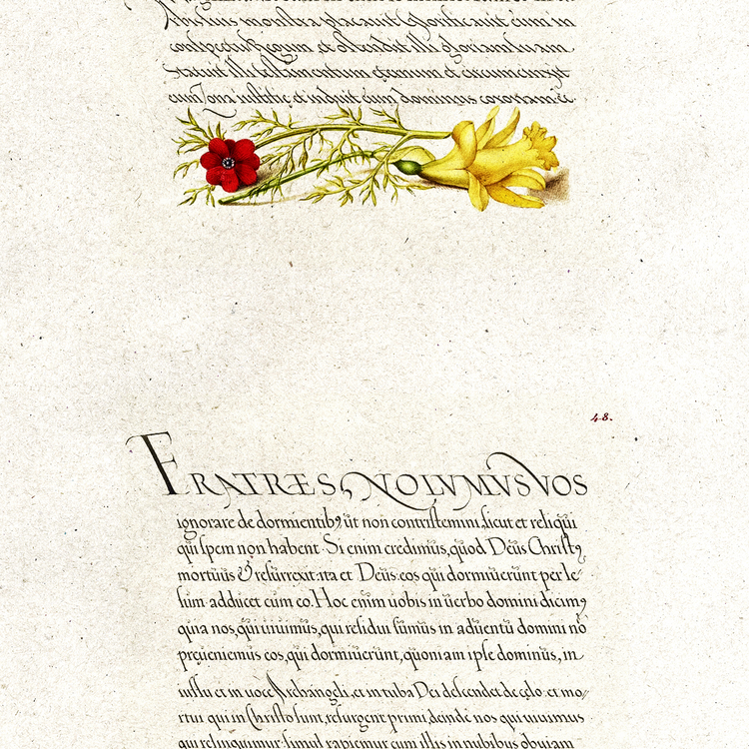
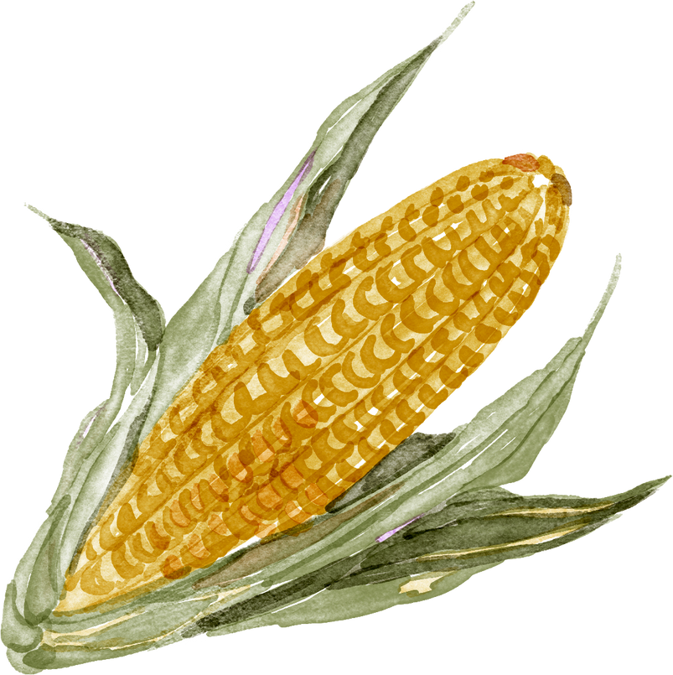





TỪ NGỮ
Ngô
Bắp

Slide 3
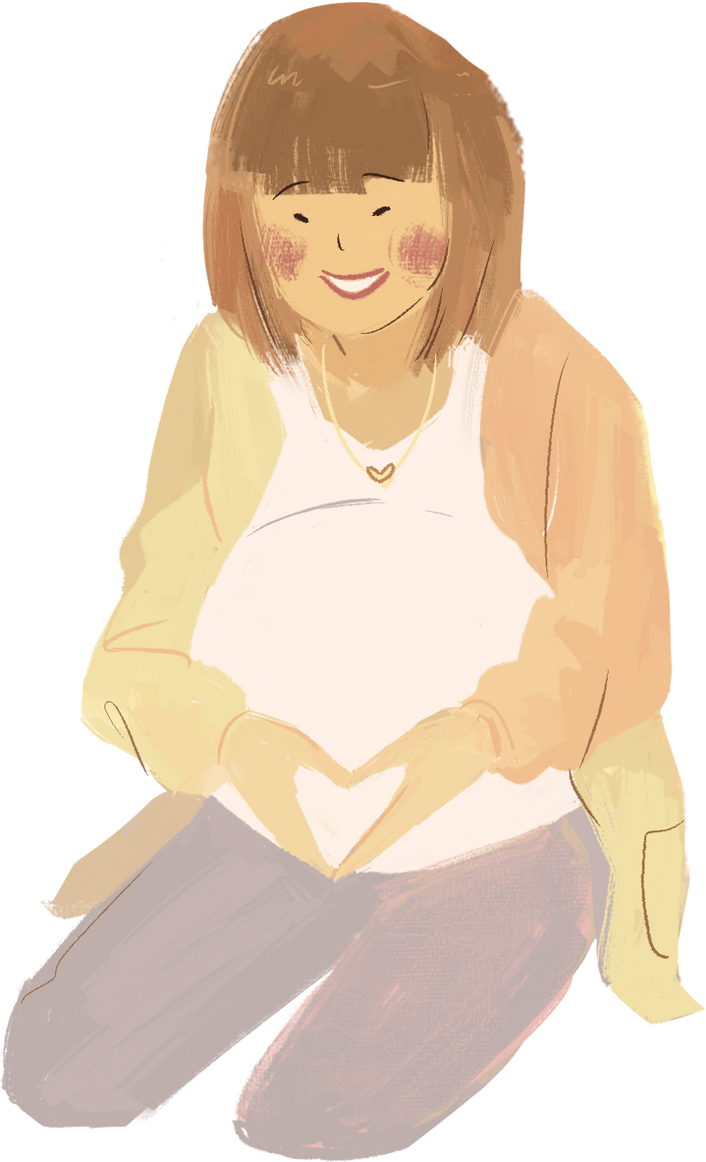

TỪ NGỮ
Mẹ
U
Bầm
Má

Slide 4


TỪ NGỮ
Dứa
Thơm
Khóm

Slide 5






TIẾT 7:
THỰC HÀNH
TIẾNG VIỆT
(Từ ngữ địa phương)

Slide 6


1. Đặc điểm của từ ngữ địa phương
(Thực hiện cá nhân) Đọc lần lượt 3 ngữ liệu, nêu nghĩa của 3 từ in đậm và cho biết từ nào là từ ngữ chỉ dùng ở một số địa phương, từ nào được dùng phổ biến toàn dân?
3 phút

Slide 7




a. Sáng ra bờ suối, tối vào hang
Cháo bẹ rau măng vẫn sẵn sàng
(Hồ Chí Minh)
3 từ bẹ, bắp, ngô đều có nghĩa là chỉ bắp ngô.
Từ ngữ địa phương: bẹ, bắp
Từ được sử dụng phổ biến toàn dân: ngô
b. Mặt trời của bắp thì nằm trên Đồi
Mặt trời của mẹ, Em nằm trên lưng
(Nguyễn Khoa Điềm)
c. Con xót lòng, mẹ hái trái bưởi đào
Con nhạt miệng, có canh tôm nấu khế
Khoai nướng, ngô bung, ngọt lòng đến thế
(Bằng Việt)

Slide 8


1. Đặc điểm của từ ngữ địa phương
Từ ngữ địa phương là từ chỉ dùng ở một hoặc một số địa phương nhất định.
Phạm vi sử dụng: hẹp hơn so với từ ngữ toàn dân.

Slide 9

Lưu ý khi sử dụng từ ngữ địa phương:
Việc sử dụng từ ngữ địa phương phải phù hợp với tình huống giao tiếp.
Không nên lạm dụng từ ngữ địa phương. Cần tìm hiểu các từ ngữ toàn dân có nghĩa tương ứng để sử dụng khi cần thiết.
Trong thơ văn tác giả có thể sử dụng từ ngữ địa phương để tô đậm màu sắc địa phương của nhân vật hoặc thời kì lịch sử nhất định

Slide 10
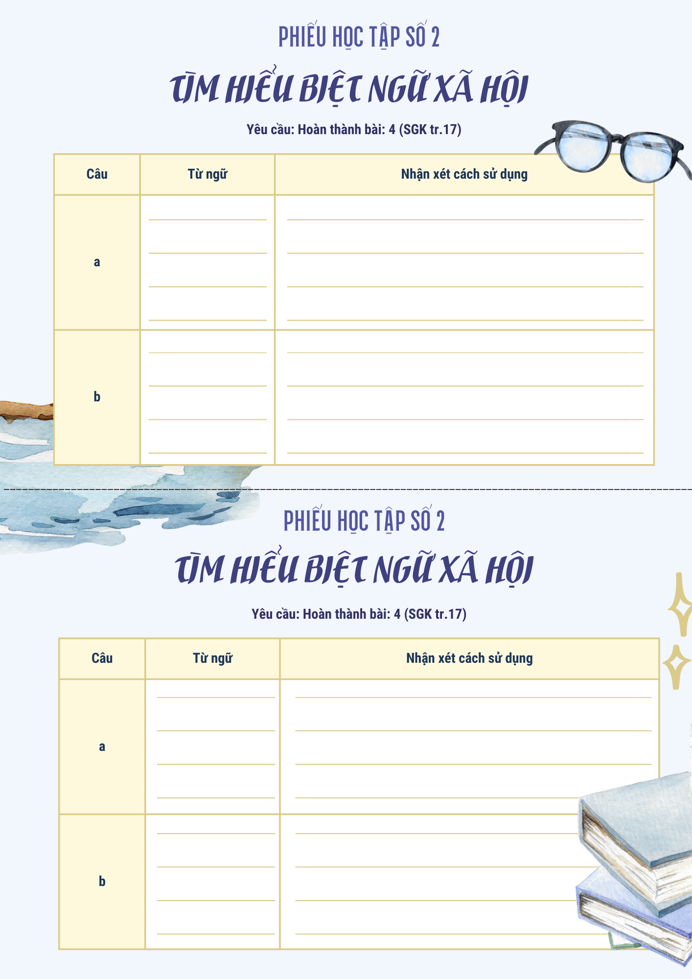
2. Thực hành từ ngữ địa phương
(Làm việc theo cặp)
10 phút
  Bài tập 1 SGK tr.25
  Bài tập 2 SGK tr.25
  Bài tập 3 SGK tr.26

Slide 11
Bài 1 SGK tr.25
Câu | Từ ngữ địa phương | Từ toàn dân tương ứng | Tác dụng
a | vô | vào | Làm nổi bật cuộc sống của mỗi vùng miền, đặc trưng ngôn ngữ của từng vùng miền đó.
b | ni | này
c | chừ đây | giờ đây
d | chi | gì
e | má | mẹ

Slide 12
Bài 2 SGK tr.25
a.
  Việc sử dụng từ địa phương trong các văn bản hành chính là không hợp lý
    => phải sử dụng từ ngữ toàn dân nên ta thay "giồng" thành "trồng".
b.
  Việc sử dụng từ địa phương trong tác phẩm văn học nhằm làm rõ khung cảnh của vùng miền và bối cảnh câu chuyện.
c.
  Việc sử dụng từ địa phương trong tác phẩm văn học nhằm làm rõ khung cảnh của vùng miền và bối cảnh câu chuyện.
d.
  Việc sử dụng từ địa phương trong các văn bản hành chính là không hợp lý
    => phải sử dụng từ ngữ toàn dân nên ta thay "tui" thành "tôi".

Slide 13


Bài 3 SGK tr.25
Trong những trường hợp giao tiếp trên, trường hợp cần tránh dùng từ ngữ địa phương là: a, c và e.

Slide 14


TÔI YÊU
TIẾNG ĐỊA PHƯƠNG
THỬ THÁCH
TÌM TỪ ĐỊA PHƯƠNG

Slide 15
(1)
Đọc bài thơ sau
Tìm từ ngữ địa phương
HOẠT ĐỘNG CẶP ĐÔI
(2)
Tìm từ toàn dân tương ứng
(3)

Slide 16
Cái gầu thì bảo cái đài
Ra sân thì bảo ra ngoài cái cươi
Chộ tức là thấy em ơi
Trụng là nhúng đấy đừng cười nghe em
Thích chi thì bảo là sèm
Nghe ai bảo đọi thì đem bát vào
Cá quả gọi là cá tràu
Vo trốc là bảo gội đầu đấy em…
Nghe em giọng Bắc êm êm
Bà con hàng xóm đến xem chật nhà
Răng chưa sang nhởi nhà choa
Bà o đã nhất con ga trong truồng
Em cười bối rối mà thương
Thương em một lại trăm đường thương quê
Gió lào thổi rạc bờ tre
Chỉ nghe giọng nói đã nghe nhọc nhằn
Chắt từ đá sỏi đất cằn
Nên yêu thương mới sâu đằm đó em.

Slide 17

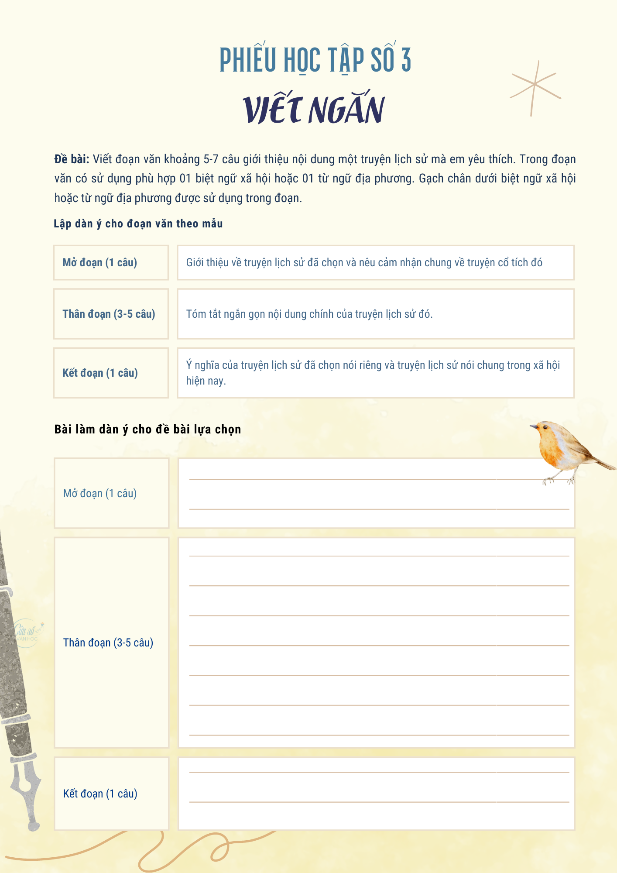

VẬN DỤNG
Viết đoạn văn khoảng 5-7 câu giới thiệu nội dung một truyện lịch sử mà em yêu thích.
Trong đoạn văn có sử dụng 01 biệt ngữ xã hội hoặc 01 từ ngữ địa phương
Gạch chân dưới biệt ngữ xã hội hoặc từ ngữ địa phương được sử dụng trong đoạn.

Slide 18



VẬN DỤNG
Tại lớp
Lập dàn ý cho đoạn văn theo mô hình trong PHT số 3
Mở đoạn (1 câu) | Giới thiệu về truyện lịch sử đã chọn và nêu cảm nhận chung về truyện cổ tích.
Thân đoạn (3-5 câu) | Tóm tắt ngắn gọn nội dung chính của truyện lịch sử đó.
Kết đoạn (1 câu) | Ý nghĩa của truyện lịch sử đã chọn nói riêng và truyện lịch sử nói chung trong xã hội hiện nay.
Về nhà
hoàn thành đoạn văn

Slide 19

THANKS YOU!

